Slide 1
CI/CD
Continuous Deployment

Slide 2
CD
Le déploiement se fait généralement en 2 temps
  CD : Continuous Delivery
  CD² : Continuous Deployment
  Pour les langages interprétés il est possible de fusionner ces 2 étapes
CD consiste à créer un livrable qui peut être un package (.whl), une bibilothèque, un .exe, un setup ou un docker
  Ce livrable n'est pas forcément déployé
CD² consiste à déployer le livrable sur la machine dédiée

Slide 3
Delivery
Il existe plein d'options pour créer un livrable suivant la techno utilisée
  Dans un premier temps nous allons voir un package Python whl
  Dans le chapitre suivant une image Docker

Slide 4
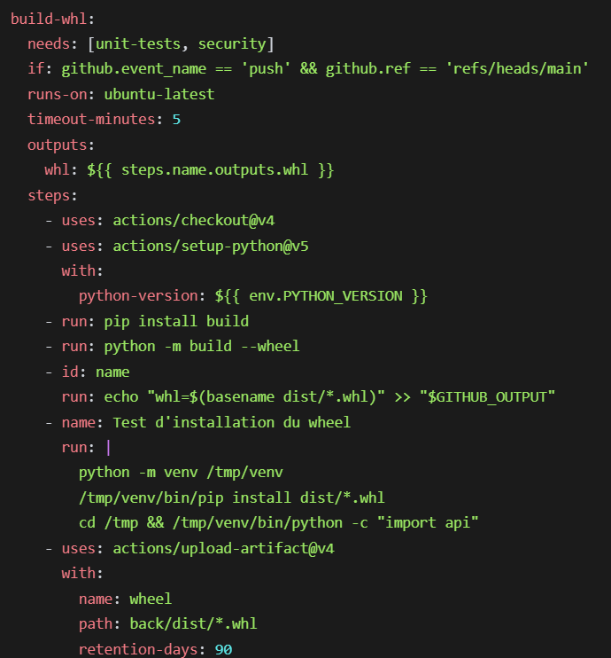
Création du package

Slide 5
Deployment
Varie beaucoup suivant la machine de déploiement et les technologies utilisées
  On Promise : installation possible par package via SSH
  SaaS :docker est préférable

Slide 6
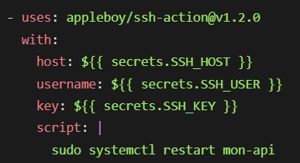
AppleBoy
AppleBoy est une action GitHub qui permet d'accéder à nue machine via SSH et exécute un script

Slide 7
Déploiement Staging SSH
Voir github_job_deploy_whl.yml

Slide 8
Sans delivery
Uniquement pour les langages interprétés
  Plus simple mais moins performant
  Pas de delivery
  Utilisation de rsync
  Voir github_job_deploy_py.yml

Slide 9
Déploiement en production
Utilisation du même delivery
Surveillance accrue
Déploiement manuel
  A configurer dans Settings → Environments → production → Deployment protection rules
  Required reviewer : jusqu’à 6 personnes ou équipes ; une seule approbation suffit
  Prevent self-review : celui qui a déclenché le déploiement ne peut pas l’approuver lui-même
Voir github_job_deploy_prod.yml

